Slide 1
KHỞI ĐỘNG

Slide 2
TRÒ CHƠI
“AI NHANH HƠN”
“Luật chơi”
- GV mời 4 bạn chia làm 2 đội (1 bạn viết thể loại, 1 bạn viết tên văn bản)
- Kể tên các thể loại và tên văn bản tương ứng với thể loại đó mà em đã học trong chương trình ngữ văn 7 Cánh Diều.
- Trong vòng 1 phút đội nào kể được nhiều và đúng đội đó chiến thắng.

Slide 3
TRÒ CHƠI
“AI NHANH HƠN”
“Luật chơi”
- GV mời 4 bạn chia làm 2 đội (1 bạn viết thể loại, 1 bạn viết tên văn bản)
- Kể tên các thể loại và tên văn bản tương ứng với thể loại đó mà em đã học trong chương trình ngữ văn 7 Cánh Diều.
- Trong vòng 1 phút đội nào kể được nhiều và đúng đội đó chiến thắng.

Slide 4
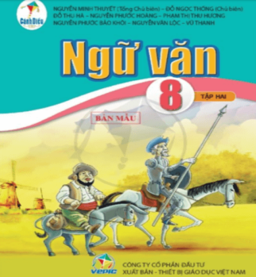
BÀI MỞ ĐẦU (NỘI DUNG VÀ CẤU TRÚC SÁCH NGỮ VĂN 8)
Giáo viên: …………………..

Slide 5
Phần I
Nội dung sách Ngữ văn 8
Phần II
Cấu trúc của sách Ngữ văn 8

Slide 6
Phần I
Nội dung sách Ngữ văn 8

Slide 7
Được làm quen với chương trình ngữ văn trong hai năm học ở lớp 6 và lớp 7, em cảm nhận được gì về môn Ngữ văn? Qua đó em đã biết gì, chưa biết gì và cần biết những gì trong chương trình Ngữ văn 8?

Slide 8
Những điều em đã biết về SGK Ngữ văn 8 (K) | Những điều em mong đợi học được ở SGK Ngữ văn 8 (W) | Những điều học được (Cuối tiết học sẽ điền cột này) (L)
......................... | ................................... | .................................

Slide 9
Học sinh quan sát và mô tả trang bìa của cuốn sách
Ngữ văn 8 tập 1, 2.

Slide 10
Y/C học sinh quan sát Bài mở đầu và cho biết bài học có những mục lớn, nhỏ nào? Từ đó nhận xét bài học này cung cấp cho người học những nội dung lớn nào?

Slide 11
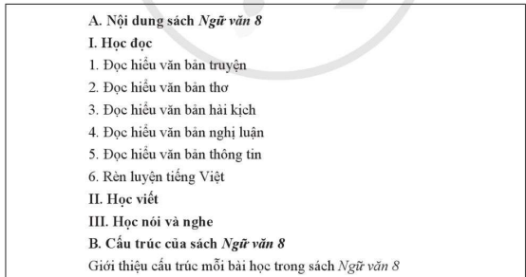
Những đề mục lớn, nhỏ trong bài:

Slide 12
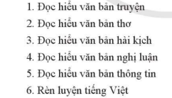
NỘI DUNG I. HỌC ĐỌC

Slide 13
So sánh các thể loại trong nội dung học đọc có gì giống và khác giữa các thể loại em đã được học trong chương trình lớp 6,7 và 8

Slide 14
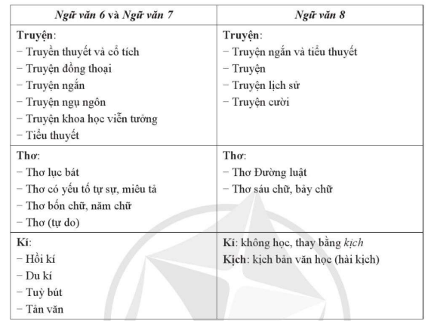

Slide 15
Hoàn thành phiếu học tập: Tìm hiểu nội dung I. Học đọc của sách Ngữ văn 8
Nhóm | Nhóm 1 | Nhóm 2 | Nhóm 3 | Nhóm 4 | Nhóm 5
Nội dung tìm hiểu | Đọc hiểu văn bản truyện. | Đọc hiểu văn bản thơ. | Đọc hiểu văn bản Hài kịch. | Đọc hiểu văn bản nghị luận. | Đọc hiểu văn bản thông tin.
Câu hỏi tìm hiểu | Thống kê các văn bản và nội dung của các văn bản trong từng thể loại tương ứng.

Slide 16
1. Đọc hiểu văn bản truyện
Tiểu loại | Truyện ngắn, truyện vừa | Tiểu thuyết | Truyện lịch sử | Truyện cười
Một số văn bản trong sách Ngữ văn 8 | - Tôi đi học (Thanh Tịnh) - Gió lạnh đầu mùa (Thạch Lam) Người mẹ vườn cau (Nguyễn Ngọc Tư) Chuỗi hạt cườm màu xám (Đỗ Bích Thúy) Lão Hạc (Nam Cao) Người thầy đầu tiên (Ai-ma-tốp) Cố hương (Lỗ Tấn) | Đánh nhau với chiếc cối xay gió ( Xéc-van-téc) Trong mắt trẻ (Ê-xu-pe-ri) Tức nước vỡ bờ (Ngô Tất Tố) | Hoàng Lê nhất thống chí (Ngô Gia Văn Phái) Bên bờ Thiên Mạc (Hà Ân) | Cái kính (A-dít Nê- xin) Hai truyện cười dân gian Việt Nam: Thi nói khoác, Treo biển

Slide 17
2. Đọc hiểu văn bản thơ
Tiểu loại | Thơ sáu chữ, bảy chữ | Thơ Đường luật
Một số văn bản trong sách Ngữ văn 8 | Nắng mới (Lưu Trọng Lư) Nếu mai em về Chiêm Hóa (Mai Liễu) Đường về quê mẹ (Đoàn Văn Cừ) Quê người (Vũ Quần Phương) | Mời trầu (Hồ Xuân Hương) Cảnh khuya (Hồ Chí Minh) Xa ngắm thác núi Lư (Lý Bạch) Vịnh khoa thi Hương (Trần Tế Xương) Qua đèo ngang (Bà huyện Thanh Quan)

Slide 18
3. Đọc hiểu văn hài kịch
Đổi tên cho xã (Lưu Quang Vũ)
Ông Giuốc- đanh mặc lễ phục (Mô-li-e)

Slide 19
4. Đọc hiểu văn bản nghị luận
Tiểu loại | Nghị luận xã hội | Nghị luận văn học
Một số văn bản trong sách Ngữ văn 8 | - NLXH Trung đại + Hịch tướng sĩ (Trần Quốc Tuấn) + Nước Đại Việt ta (Nguyễn Trãi) + Chiếu dời đô (Lý Công Uẩn) - NLXH Hiện đại + Nước Việt Nam ta nhỏ hay không nhỏ (Dương Trung Quốc) + Chuẩn bị hành trang vào thế kỉ mới (Vũ Khoan) | Vẻ đẹp của bài thơ “Cảnh khuya” (Lê Trí Vĩ) Chiều sâu của truyện “Lão Hạc” (Văn Giá) Nắng mới, áo đỏ và nét cười đen nhánh ( về bài thơ “Nắng mới” của Lưu Trọng Lư) “Hoàng tử bé”- Một cuốn sách diệu kì (theo reviewsach.net)

Slide 20
5. Đọc hiểu văn bản thông tin
Tiểu loại | VBTT giải thích một hiện tượng tự nhiên | VBTT giới thiệu một cuốn sách hoặc một bộ phim
Một số văn bản trong sách Ngữ văn 8 | Sao băng Nước biển dâng: Bài toán khó cần giải trong thế kỉ XXI Lũ lụt là gì? Nguyên nhân và tác hại. Vì sai chim bồ câu không bị lạc đường? | Bài giới thiệu về truyện “Lá cờ thêu sáu chữ vàng” Về bộ phim “Người cha và con gái” Cuốn sách “Chìa khóa vũ trụ của Giooc-nơ” Tập truyện “Quê Mẹ”

Slide 21
6. Thực hành tiếng Việt
a) Bốn nội dung lớn về tiếng Việt trong sách Ngữ văn 8 là gì? Mỗi nội dung lớn có các nội dung cụ thể nào?
b) Hệ thống bài tập tiếng Việt trong sách Ngữ văn 8 có những loại cơ bản nào?

Slide 22
Nội dung lớn | Nội dung cụ thể
1. Từ ngữ | Nghĩa của một số thành ngữ và tục ngữ tương đối thông dụng. Sắc thái nghĩa của từ ngữ và việc lựa chọn từ ngữ. Từ tượng hình và từ tượng thanh: đặc điểm và tác dụng. Nghĩa của một số yếu tố Hán Việt thông dụng
2. Ngữ pháp | Trợ từ và thán từ: đặc điểm và chức năng. Thành phần biệt lập trong câu: đặc điểm và chức năng. Đặc điểm và chức năng của câu kể, câu hỏi, câu khiến, câu cảm, câu khẳng định, câu phủ định.
3. Hoạt động giao tiếp | Biện pháp tu từ đảo ngữ, câu hỏi tu từ: đặc điểm và tác dụng. Nghĩa tường minh và nghĩa hàm ẩn của câu Các đoạn văn diễn dịch, quy nạp, song song, phối hợp: đặc điểm và chức năng. Kiểu văn bản và thể loại.
4. Sự phát triển của ngôn ngữ | Từ ngữ toàn dân và từ ngữ địa phương: chức năng và giá trị. Biệt ngữ xã hội: chức năng và giá trị Phương tiện giao tiếp phi ngôn ngữ: hình ảnh, số liệu, biểu đồ…

Slide 23
Hệ thống bài tập tiếng Việt:
a/ Bài tập nhận biết các hiện tượng và đơn vị tiếng Việt.
Ví dụ: bài tập nhận biết từ loại: trợ từ, thán từ. Bài tập nhận biết các kiểu câu:câu kể, câu hỏi, câu khiến, câu khẳng định, phủ định…
b/ Bài tập phân tích tác dụng của các hiện tượng và đơn vị tiếng Việt.
Ví dụ: Bài tập phân tích tác dụng của các biện pháp tu từ đảo ngữ, câu hỏi tu từ , từ tượng hình, tượng thanh.
c/ Bài tập tạo lập đơn vị tiếng Việt.
Ví dụ: Bài tập viết đoạn văn: diễn dịch, quy nạp, song song, phối hợp

Slide 24
NỘI DUNG II. HỌC VIẾT
Đọc phần Học viết và trả lời các câu hỏi sau:
a) Sách Ngữ văn 8 rèn luyện cho các em viết những kiểu văn bản nào? Nội dung cụ thể của mỗi kiểu văn bản là gì?
b) Những yêu cầu về quy trình và kiểu văn bản nào tiếp tục được rèn luyện ở lớp 8?

Slide 25
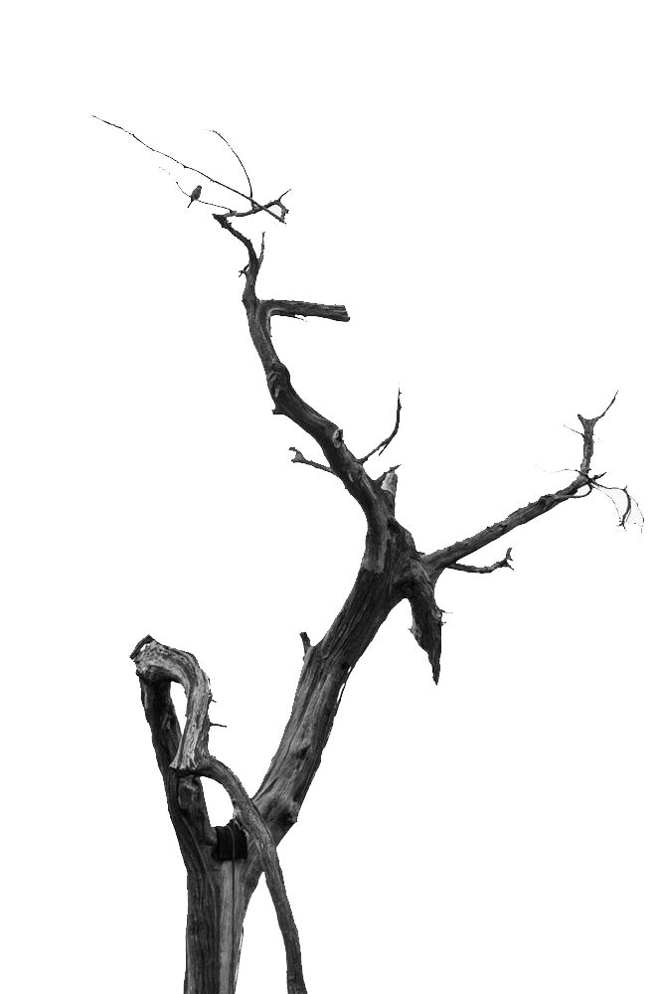
Bước 1:
bước 2:
Bước 1:
Tìm ý và lập dàn ý
bước 3:
Viết
bước 1:
Chuẩn bị
bước 4:
Kiểm tra và chỉnh sửa

Slide 26
Kiểu văn bản | Nội dung cụ thể
TỰ SỰ | Kể lại một chuyến đi hay một hoạt động xã hội có yếu tố miêu tả, biểu cảm.
BIỂU CẢM | Bước đầu biết làm bài thơ sáu chữ, bảy chữ; viết đoạn văn ghi lại cảm nghĩ về một bài thơ sáu chữ, bảy chữ
NGHỊ LUẬN | Viết bài nghị luận về một vấn đề của đời sống (NLXH) và bài phân tích một tác phẩm văn học (NLVH)
THUYẾT MINH | Giải thích một hiện tượng tự nhiên hoặc giới thiệu một cuốn sách.
NHẬT DỤNG | Kiến nghị về một vấn đề đời sống.

Slide 27
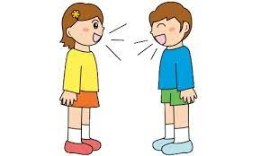
NỘI DUNG III. HỌC NÓI VÀ NGHE
Theo em, kĩ năng nói, nghe, nói nghe tương tác cần có những yêu cầu như thế nào?

Slide 28
Kĩ năng | Nội dung cụ thể
Nói | Trình bày ý kiến về một vấn đề xã hội Trình bày giới thiệu ngắn về một cuốn sách.
Nghe | Tóm tắt nội dung thuyết trình của người khác. Nắm bắt nội dung chính mà nhóm đã trao đổi, thảo luận và trình bày lại được nội dung đó.
Nói nghe tương tác | - Thảo luận ý kiến về một vấn đề trong đời sống phù hợp với lứa tuổi.

Slide 29
Phần II
Cấu trúc của sách Ngữ văn 8

Slide 30
THẢO LUẬN NHÓM: 03 PHÚT:
+ Sách Ngữ văn 8 (2 tập) có tổng sô bao nhiêu bài học?
+Mỗi bài học trong sách Ngữ văn 8 có những phần chính nào? Những nhiệm vụ mà HS làm ở lớp và ở nhà là gì?
+ Theo em, tại sao cần biết cấu trúc của sách trước khi học?

Slide 31
Sách Ngữ văn 8 gồm : Ngoài bài mở đầu, chương trình Ngữ văn 8 gồm có 10 bài học chính.
Mỗi bài học đều giúp HS thực hành 4 kĩ năng: Đọc hiểu văn bản - Viết - Nói và nghe.
Cuối mỗi bài học có phần Tự đánh giá và Hướng dẫn tự học.

Slide 32
Các phần của bài học | Nhiệm vụ của học sinh
YÊU CẦU CẦN ĐẠT | - Đọc trước khi học để có định hướng đúng. - Đọc sau khi học để tự đánh giá.
KIẾN THỨC NGỮ VĂN | - Đọc trước khi học để có kiến thức làm căn cứ thực hành. - Vận dụng trong quá trình thực hành
ĐỌC ĐỌC HIỂU VĂN BẢN - Tên văn bản - Chuẩn bị - Đọc hiểu THỰC HÀNH TIẾNG VIỆT THỰC HÀNH ĐỌC HIỂU | - Tìm hiểu thông tin về thể loại, bối cảnh, tác giả, tác phẩm,... - Đọc trực tiếp văn bản, các câu gợi ý ở bên phải và chú thích ở chân trang. - Trả lời câu hỏi đọc hiểu. - Làm bài tập thực hành tiếng Việt
VIẾT - Định hướng - Thực hành | - Đọc định hướng viết - Làm bài tập thực hành viết
NÓI VÀ NGHE - Định hướng - Thực hành | - Đọc định hướng nói và nghe - Làm bài tập thực hành nói và nghe
TỰ ĐÁNH GIÁ | Tự đánh giá kết quả đọc hiểu, viết thông qua đọc và trả lời các câu hỏi trắc nghiệm, tự luận về một văn bản tương tự văn bản đã học
HƯỚNG DẪN TỰ HỌC | - Đọc mở rộng theo gợi ý - Thu thập tư liệu liên quan đến bài học

Slide 33
LUYỆN TẬP

Slide 34
1. Hoàn thành phiếu KWL (Cột Những điều học được) trong Phiếu học tập số 1: Bảng KWL
2. Vẽ sơ đồ tư duy nội dung bài học.

Slide 35
Những điều em đã biết về SGK Ngữ văn 8 (K) | Những điều em mong đợi học được ở SGK Ngữ văn 8 (W) | Những điều học được (Cuối tiết học sẽ điền cột này) (L)
......................... | ................................... | .................................

Slide 36
VẬN DỤNG

Slide 37
- HS làm việc cá nhân
- Nêu các phương pháp để học tốt môn Ngữ văn 8.

